Slide 1


Accréditation en équipe: expérience de la maternité de l’Etoile
Dr Raha SHOJAI
rahashojai@yahoo.com

Slide 3
Pacte
ReX
OA
RMM
EPR
EIAS
CREX
CRCI
IQSS
SRA
V2020

Slide 4
Une opportunité
Temps et ressources additionnels ?
Conflit avec d’autres programmes ?

Slide 5
Prise de conscience de la vulnérabilité grâce aux signaux faibles
Césariennes en code rouge pour échec d’extraction instrumentale

Slide 6
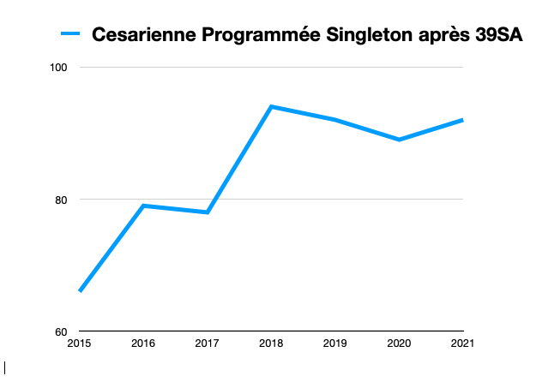
Améliorer la pertinence des soins

Slide 7
E- check list
Adhérence RPC
Pratiques homogènes
Protection Médico-Légale

Slide 8
Dr Z
Dr Y
Dr X
Dr W
Dr V
Dr U
Dr T
7 %
12 %
5 %
8 %
7 %
8 %
8 %

Slide 9
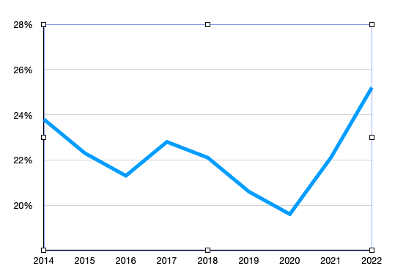
Taux de césarienne

Slide 10
Les bénéfices de l’introspection
Qualité = Sécurité ?

Slide 11

Renforcer (et valoriser) l’appartenance à une équipe

Slide 12
Réduction du risque
Alpinisme
Nucléaire
Chirurgie réglée
Transfusion
Radiothérapie
ASA 1
R.Amalberti

